Slide 1
Šablona 32
VY_32_INOVACE_08_31_Počasí v zimě

Slide 2
Počasí v zimě
Anotace: Prezentace může sloužit jako výkladové učivo k tématu Počasí
Autor: Mgr. Lenka Kajabová
Jazyk: Ruština
Očekávaný výstup: rozšíření slovní zásoby tématu Počasí
Speciální vzdělávací potřeby: dataprojektor, interaktivní tabule
Klíčová slova: počasí, погода
Druh učebního materiálu: prezentace
Cílová skupina: žák
Stupeň a typ vzdělávání: základní vzdělávání – druhý stupeň
Typická věková skupina: 12 – 15 let

Slide 3
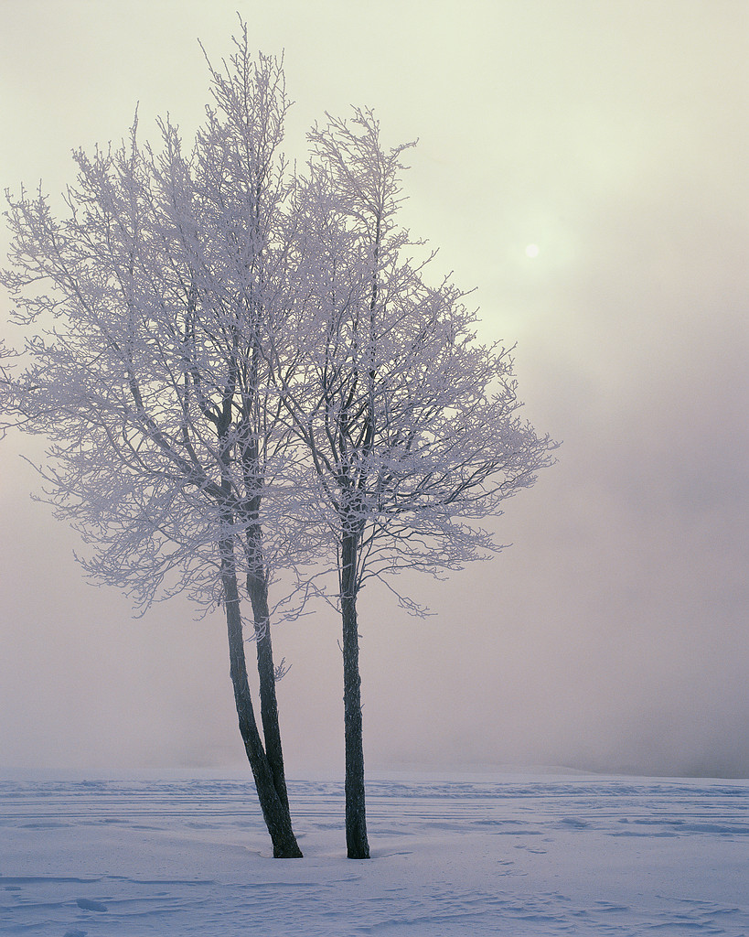
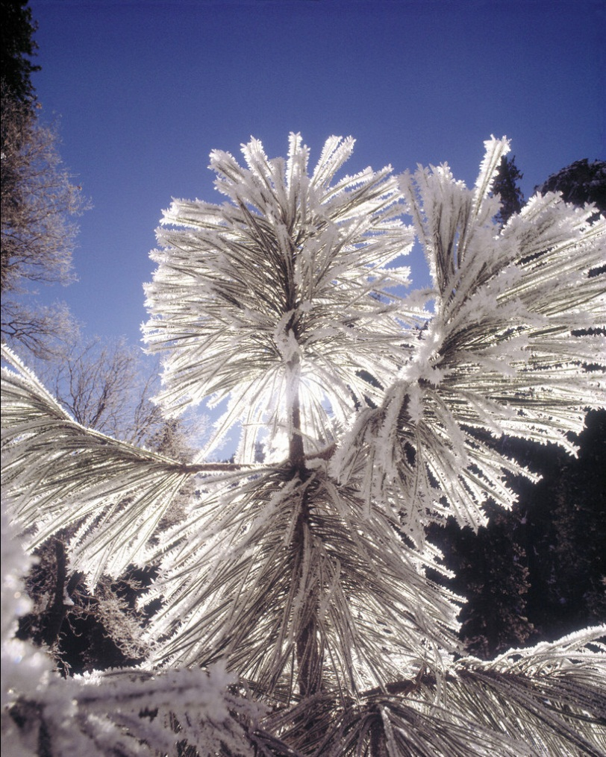
Погода зимой

Slide 4
cнежная баба
мороз
морозильник
Дед Мороз
ночные зоморозки
утренник
заморозки на почве
жёсткий мороз
Снег
xрустеть
снег с дождём
sněhulák
mráz
lednice
Děda Mráz
noční námraza
ranní mráz
námraza na půdě
ostrý mráz
sníh
křupat
sníh s deštěm

Slide 5
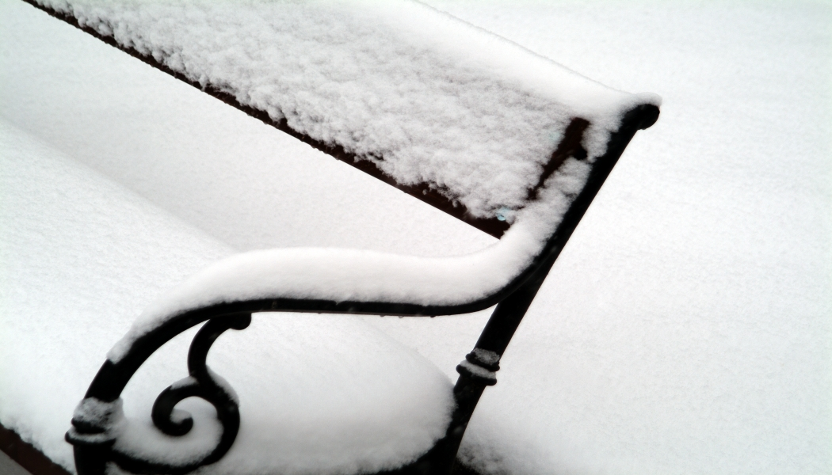

Slide 6
пороша
оледенелый снег
выпадет снег
моро́зный ве́тер
градус
снегопад продолжается
замёрзнуть
каток
похолодание
ветер
ветреный
prašan
zledovatělý sníh
padá sníh
mrazivý vítr
stupeň
stále sněží
zamrznout
ledová plocha
ochlazení
vítr
větrný

Slide 7
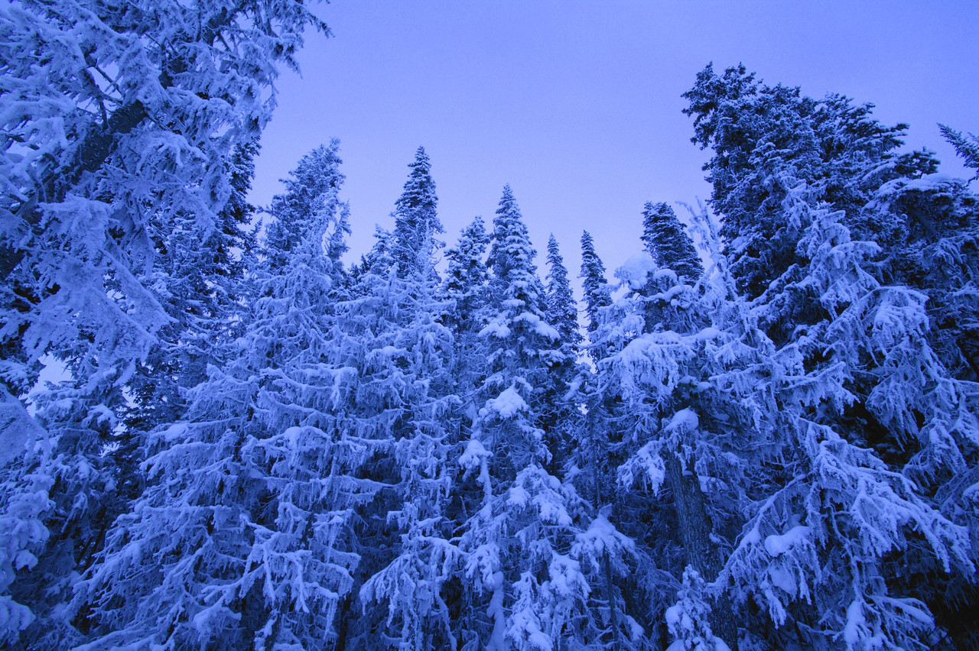

Slide 8
снежо́к
гололедица
климат
моросить
прогноз
скользко
суровый
туман
туча
Мне холодно.
sněhová koule
ledovice
klima, počasí
mrholit
prognóza
kluzko
drsné
mlha
mrak
Je mi zima.

Slide 9
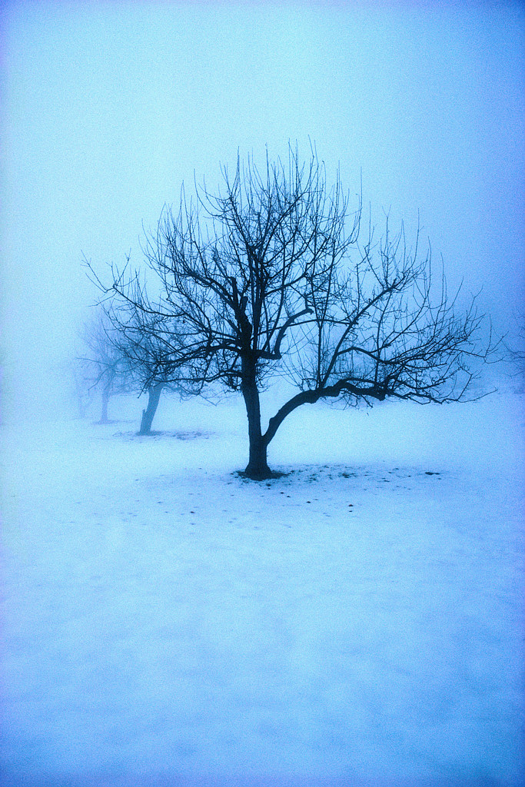

Slide 10
Будет снег.
На дворе холодно.
Погода морозная.
Похолодало/ Стало холоднее.
Снег падает/идёт.
Ожидается гололёд.
На дорогах гололедица.
На дворе/ улице мороз .
На дворе скользко.
Napadne sníh.
Venku je chladno.
Mrazivé počasí.
Ochladilo se. Je chladněji.
Padá sníh.
Očekáváme námrazu.
Na cestách je ledovice.
Venku je mráz.
Venku je kluzko.

Slide 11
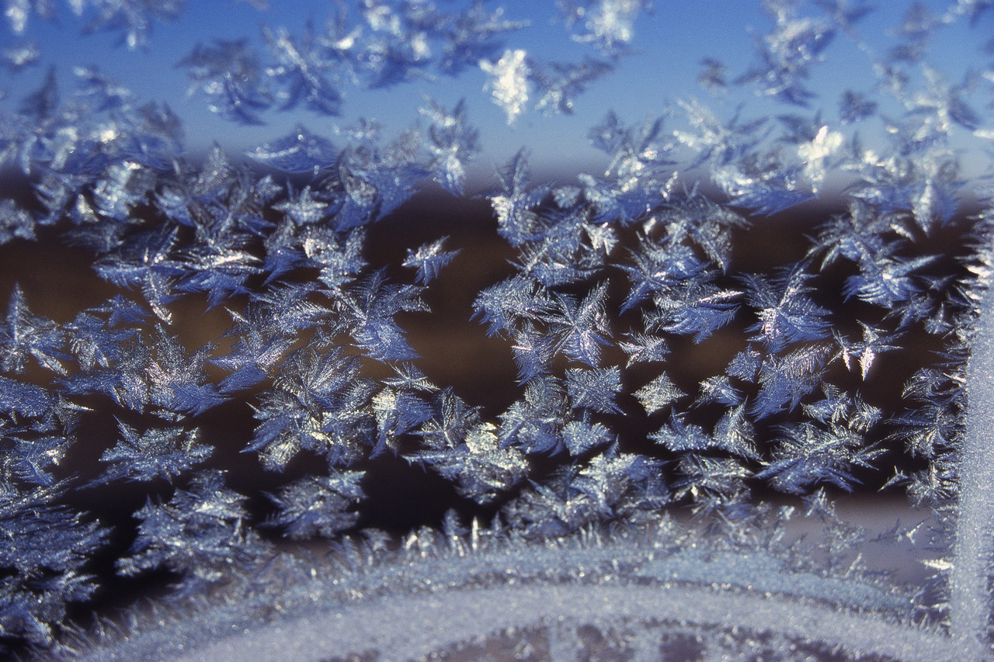

Slide 12
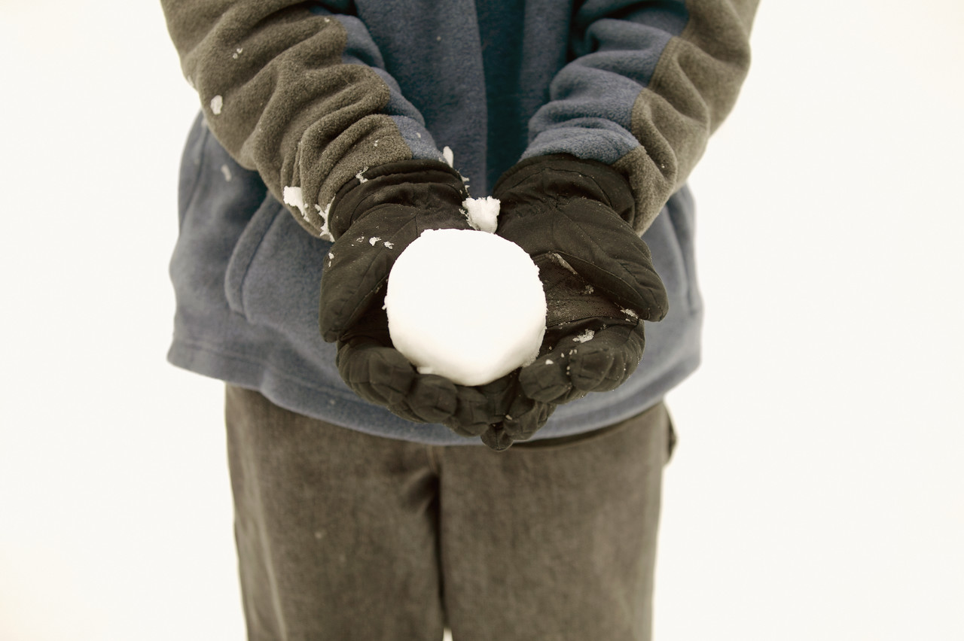

Slide 13
Zdroje:
2002 [cit. p://www.tranHttp://www.translit.ru/ [online]. 2002 [cit. 2011-04-05]. Translit.ru - транслитерация. Dostupné z WWW: <www.translit.ru>. slit.u/ [online]. 2002 [cit.
Klipart Microsoft PowerPoint

